Slide 1
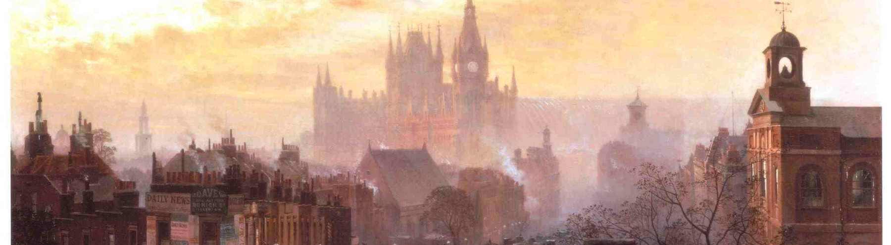
Великобритания:
«мастерская мира» сдаёт позиции
9 класс
100ballnik.com

Slide 2
Основной вопрос урока
Почему, несмотря на утрату Великобританией
положения промышленного лидера,
Викторианская эпоха стала пиком развития
Британской империи?
100ballnik.com

Slide 3
Основные термины
Тред-юнион — профессиональный союз рабочих для защиты их прав.
Гомруль — движение за самоуправление Ирландии в составе Британии.
Доминион — полунезависимое государство в составе Британской империи.
Уильям Гладстон — британский премьер-министр, провёл важные реформы,
поддерживал гомруль.
Дэвид Ллойд Джордж — британский премьер-министр, инициатор социальных
реформ, участник Первой мировой войны.
100ballnik.com

Slide 4
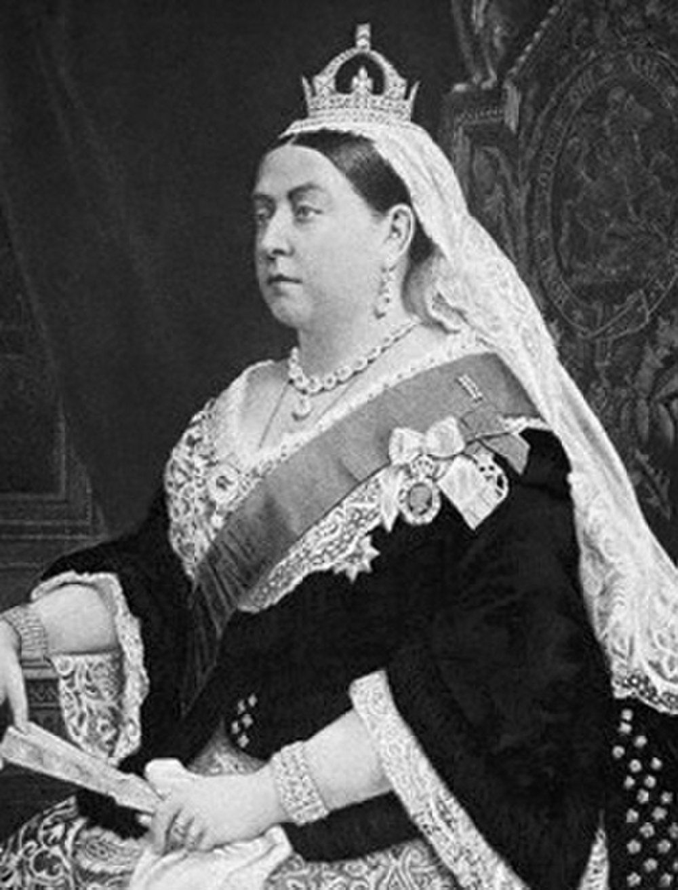
Викторианская эпоха
Эпоха королевы Виктории: расцвет Британской империи
Династические связи:
Экономическое могущество:
Прозвище «бабушка Европы»
Расширение колониальной империи
40 внуков и почти 90 правнуков
Превосходство британского флота
Родственные связи с европейскими монархиями
Лондон как мировой финансовый
центр
Пример: Александра Фёдоровна — внучка
Виктории, жена Николая II
Рост буржуазии
Политические успехи:
Получение титула императрицы Индии (1876)
Празднование «бриллиантового» юбилея (1897)
100ballnik.com

Slide 5
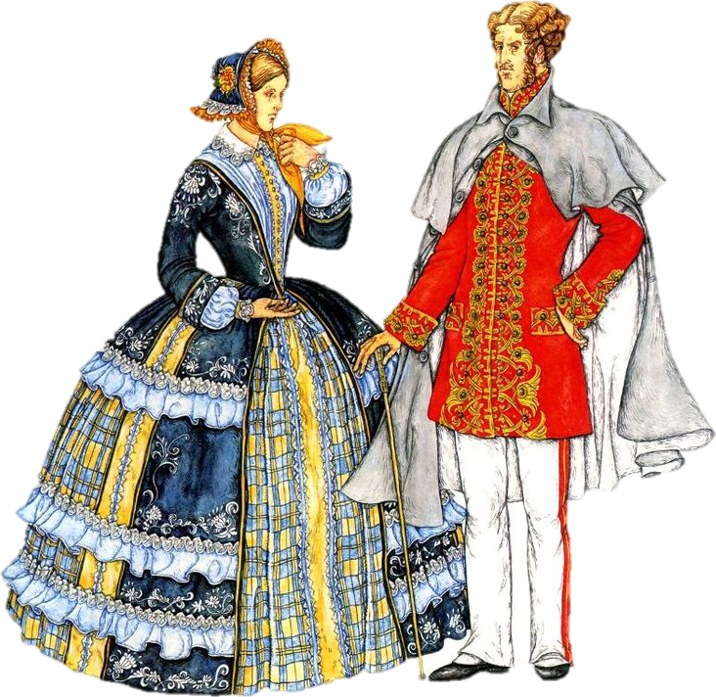
Викторианская эпоха
Социально-экономическая структура
Ключевые группы
Земельная аристократия
Буржуазия
Рабочий класс
Социальное неравенство:
Крайний разрыв между богатыми и бедными
1% населения владел 69% частной собственности
100ballnik.com

Slide 6
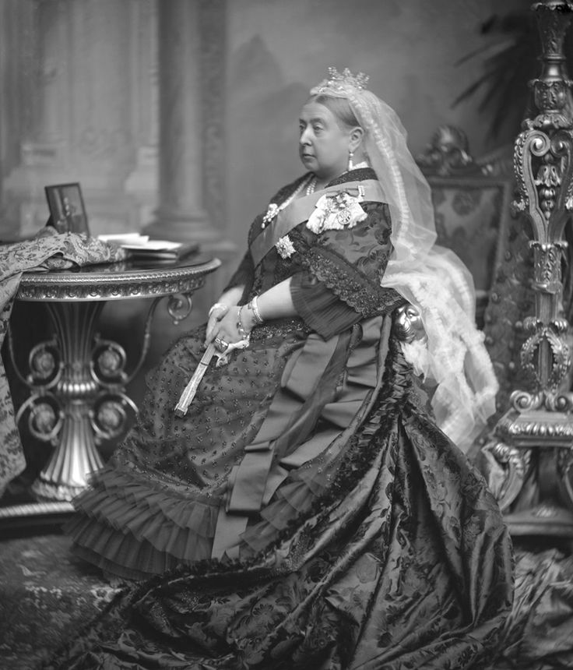
Викторианская эпоха
Итоги правления
Основные достижения:
Наследие:
Укрепление позиций
Британской империи
Викторианская эпоха как
символ британского
могущества
Формирование мирового
влияния
Создание устойчивых
политических и
социальных традиций
Развитие экономики и
финансов
Формирование особого
морального кодекса
100ballnik.com

Slide 7
Больше не «мастерская мира»
Экономическое развитие Великобритании в XIX веке
Достижения середины XIX века
Превосходство в
мировой
торговле
Развитие
железных дорог
Мощное
судостроение
Колониальная
экспансия
Сельское хозяйство —
9% занятых
Промышленность —
50% занятых
Финансы, торговля,
услуги — 40% занятых
100ballnik.com

Slide 8
Больше не «мастерская мира»
Экономическое развитие Великобритании в XIX веке
Потеря лидерских позиций:
Внешние факторы:
1870-е годы — 1/3 мирового
промышленного производства
Рост конкуренции со стороны:
Германии
Конец XIX века — 1/7 мирового
промышленного производства
США
Внутренние причины:
Ранний старт промышленной революции
Сложность обновления существующего
оборудования
Отсутствие стимулов к модернизации
Колониальный рынок как фактор стабильности
100ballnik.com

Slide 9
Больше не «мастерская мира»
Особенности экономического развития
Превращение в «мирового банкира»
Последствия экономического курса
Лидерство по экспорту капитала
Отставание от Германии и США
Предпочтение зарубежным
инвестициям
Снижение темпов промышленного
роста
Недостаток вложений в собственную
промышленность
Сохранение экономического
влияния через финансовый сектор
Игнорирование потребностей «второй
промышленной революции»
100ballnik.com

Slide 10
Почему право голоса продолжало расширяться?
Политические реформы в Великобритании XIX века
Консервативная партия
Либеральная партия
Борьба за власть и избиратели, перекрестное заимствование политических инициатив.
Избирательные реформы
Реформа 1867 года:
Реформа 1832 года:
Инициатива либералов, поддержанная
консерваторами
Уничтожение «карманных округов»
Незначительное изменение избирательной
системы
Расширение избирательного права до 16%
населения
Ситуация до реформ:
Частичное включение рабочих в
избирательный процесс
Право голоса имели 7-8% взрослого населения
100ballnik.com

Slide 11
Почему право голоса продолжало расширяться?
Политические реформы в Великобритании XIX века
Реформа 1884 года:
Реформы верхней палаты парламента
Снижение имущественного ценза
Палата лордов до реформы:
Расширение избирательных прав до 70%
мужского населения
Несменяемость членов
Назначение по праву рождения
Сохранение ограничений для женщин
Королевское назначение
Суфражистское движение:
Право абсолютного вето
Реформа 1911 года
Создание организованного движения
Отмена права абсолютного вето
Петиционная деятельность
Причина реформы:
Радикальные акции протеста
Противоречия по рабочему вопросу
Борьба за политическое равноправие
Конфликты по ирландскому вопросу
100ballnik.com

Slide 12
Почему право голоса продолжало расширяться?
Итоги реформ
Незавершенные задачи:
Расширение избирательных прав
Сохранение ограничений для
женщин
Демократизация политической
системы
Необходимость дальнейших
политических преобразований
Ограничение власти аристократии
Усиление роли нижней палаты
парламента
100ballnik.com

Slide 13
«Положение рабочего класса в Англии»
Рабочее движение и профсоюзы в Великобритании XIX — начала XX века
Условия труда и социальная структура
Появление рабочей аристократии
Тяжёлое положение рабочих:
Квалифицированные и
высокооплачиваемые рабочие
Катастрофические условия труда (по данным Ф.
Энгельса)
Слабая солидарность с основной массой
рабочих
Подтверждение ситуации через полвека (Дж.
Лондон)
Становление тред-юнионов:
1860-е годы — около 300
тыс. членов
1868 год — создание
Британского конгресса
тред-юнионов
1871 год — получение
юридических прав
100ballnik.com

Slide 14
«Положение рабочего класса в Англии»
Рабочее движение и профсоюзы в Великобритании XIX — начала XX века
Тред-юнион — профессиональный союз рабочих для защиты их прав.
1889 год — включение основной массы
рабочих после стачки докеров
Политические взгляды рабочих
Недоверие к революционным методам
Начало XX века — 1,5 млн членов
Преобладание реформистских
настроений
1914 год — более 4 млн членов
(лидерство в мире
Вера в парламентские методы борьбы
100ballnik.com

Slide 15
«Положение рабочего класса в Англии»
Рабочее движение и профсоюзы в Великобритании XIX — начала XX века
1874 год —
первые рабочие-депутаты (при поддержке либералов)
Создание лейбористского движения:
1900 год —
образование Комитета рабочего представительства
1906 год —
переименование в Лейбористскую партию
Включение рабочих организаций и профсоюзов
1910 год —
около 7% голосов на выборах
100ballnik.com

Slide 16
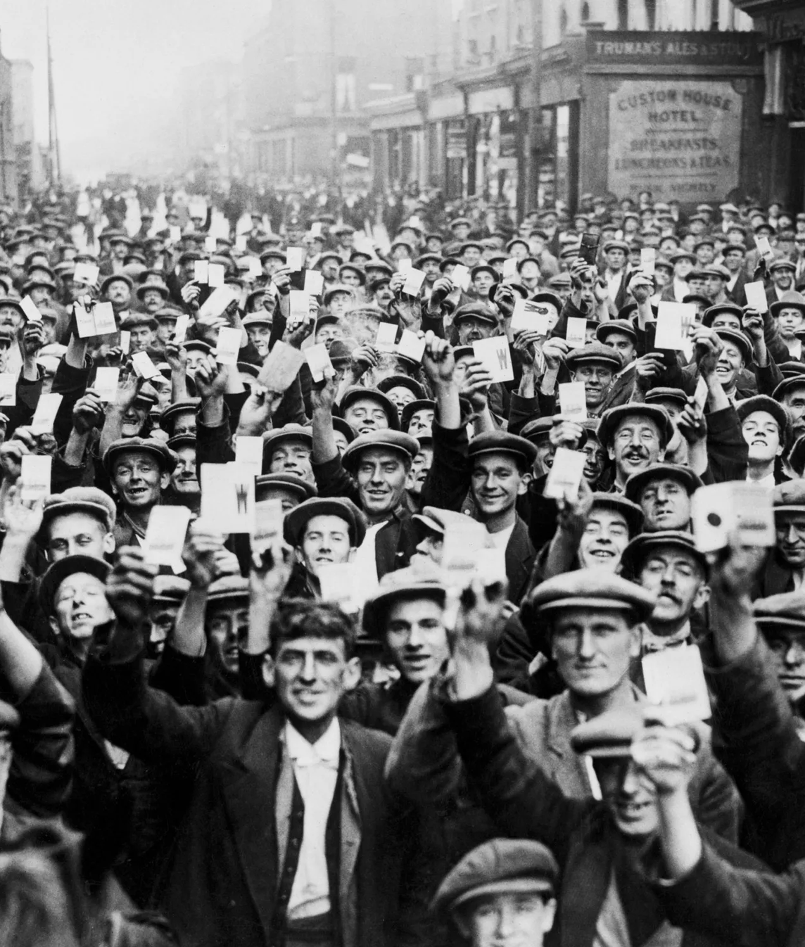
«Положение рабочего класса в Англии»
Рабочее движение и профсоюзы в Великобритании XIX — начала XX века
Итоги развития рабочего движения
Формирование мощного профсоюзного движения
Создание самостоятельной политической партии
Расширение политических прав рабочих
Перспективы:
Значительный потенциал развития после Первой мировой
войны
Укрепление позиций рабочего класса в политической жизни
страны
100ballnik.com

Slide 17
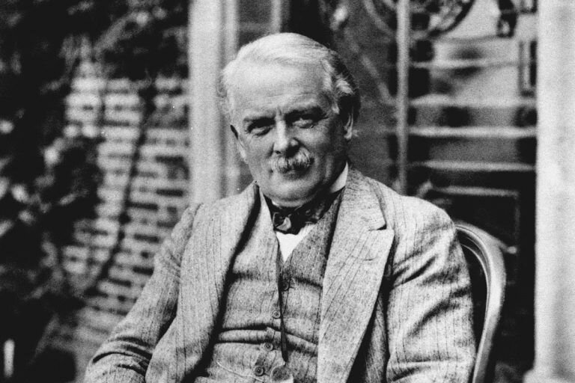
Как решить рабочий вопрос?
Социальные реформы в Великобритании (конец XIX — начало XX века)
Трудовые реформы
Реформы 1906–1911 гг.
Фабричный акт 1878 г.:
Инициатор: Д. Ллойд Джордж
Ограничение рабочего времени до 56 часов
Пенсия с 70 лет (1908)
Улучшение санитарных условий
Выплаты по болезни
Систематизация рабочих законов
Компенсации при несчастных случаях
Социальные проблемы
Пособия по безработице
Массовый алкоголизм
8-часовой рабочий день для шахтёров
Плохие условия труда и
жилья
100ballnik.com

Slide 18
Как решить рабочий вопрос?
Финансирование реформ
«Народный бюджет»:
Политические итоги
Значение реформ
Отмена права вето
палаты лордов
Создание системы
социальной защиты
Новые налоги
Противодействие
аристократии
Принятие социальных
реформ
Улучшение условий
труда
Конфликт с палатой
лордов
Усиление роли
парламента
Снижение социальной
напряжённости
100ballnik.com

Slide 19
«Мы дали Ирландии голос…»
Ирландский вопрос в XIX — начале XX века
Демографический кризис
Сокращение населения:
Великий голод (1845–1849):
1841 г. — 8,2 млн человек
Неурожай картофеля
Погибло около 1 млн человек
1911 г. — 4,4 млн человек
Около 1 млн эмигрировало
Реальные потери — до 1,5 млн
погибших и 2 млн эмигрантов
100ballnik.com

Slide 20
«Мы дали Ирландии голос…»
Ирландский вопрос в XIX — начале XX века
Социально-экономические проблемы
Последствия голода
Колониальный статус
Сбор ренты у голодающих
Владение землями английскими
помещиками, вытеснение крестьян,
непосильная арендная плата
Массовая эмиграция в Северную
Америку
Высокая смертность среди эмигрантов
(20–30%)
Земельные войны (1870–1890-е):
Сопротивление крестьян и бойкот
английских землевладельцев
Гибель 20% кораблей-эмигрантов
100ballnik.com

Slide 21
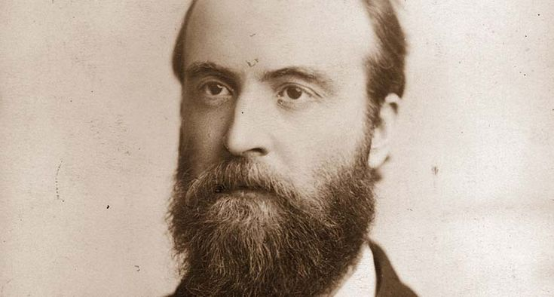
«Мы дали Ирландии голос…»
Ирландский вопрос в XIX — начале XX века
Политическое противостояние
Основные течения:
Движение за гомруль
(самоуправление)
Требования полного отделения
Ч. Парнелл — лидер движения за
гомруль
Противостояние между католиками и
протестантами
Фении — сторонники независимости
У. Гладстон — поддерживал гомруль
100ballnik.com

Slide 22
«Мы дали Ирландии голос…»
Ирландский вопрос в XIX — начале XX века
Политические итоги
Наследие кризиса
Неудачи реформ:
Усиление национального
самосознания
Провал двух попыток принятия
закона о гомруле
Обострение противоречий
Сопротивление в парламенте
Накалённая обстановка до начала
Первой мировой войны
Обострение ситуации в 1912 г.
Формирование базы для будущих
конфликтов
100ballnik.com

Slide 23
«Империя всех империй»
Идеология колониализма
Идея «бремени белого человека» (Р. Киплинг)
Представление об англичанах как «правящей нации»
Миссия по «цивилизации» колоний
Значение колоний для метрополии
Экономическая роль:
Социальная поддержка:
Поставка сырья для промышленности
Распространение империалистических
настроений
Рынок сбыта товаров
Отвлечение от внутренних проблем
Поддержка разных социальных слоёв
100ballnik.com

Slide 24
«Империя всех империй»
Типы британских колоний
Доминионы
Колонии с малым
числом британцев
Коронные колонии
Колонии с белым
населением
Прямое управление
метрополией
Острова с
преобладанием местного
населения
Имели право
самоуправления
Жёсткий контроль над
местным населением
Ограниченное
самоуправление
Примеры: Канада (с
1867), Австралия, Новая
Зеландия, Ньюфаундленд
(с 1907)
Главный пример — Индия
Примеры: Ямайка,
Цейлон, Мальта
100ballnik.com

Slide 25
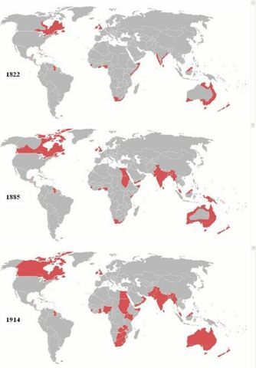
«Империя всех империй»
Особенности управления
Сложности управления:
Разнородность владений
Необходимость адаптации подходов
Сохранение контроля над обширными территориями
Социальные аспекты:
Распространение расистских идей
Формирование имперского сознания
Экономическая интеграция колоний с метрополией
100ballnik.com

